Slide 1
2D Game Programming
프로젝트 최종 발표
2013180006 김재환

Slide 2
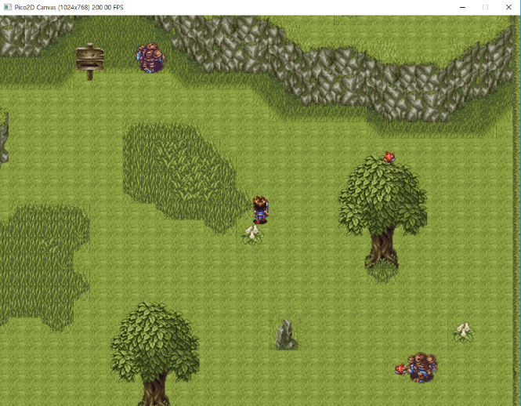
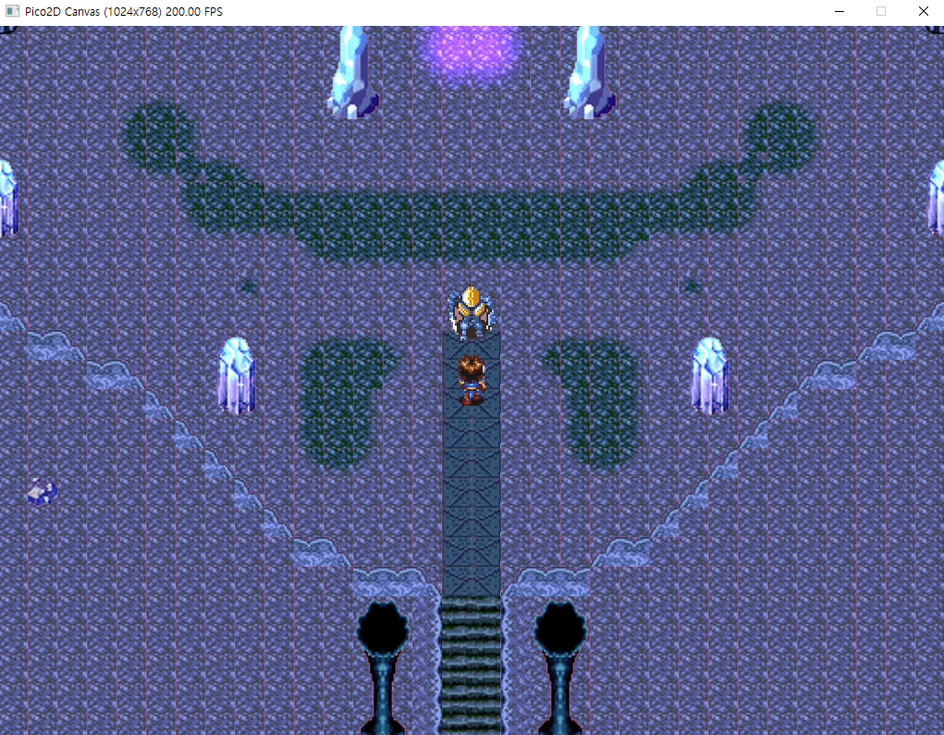
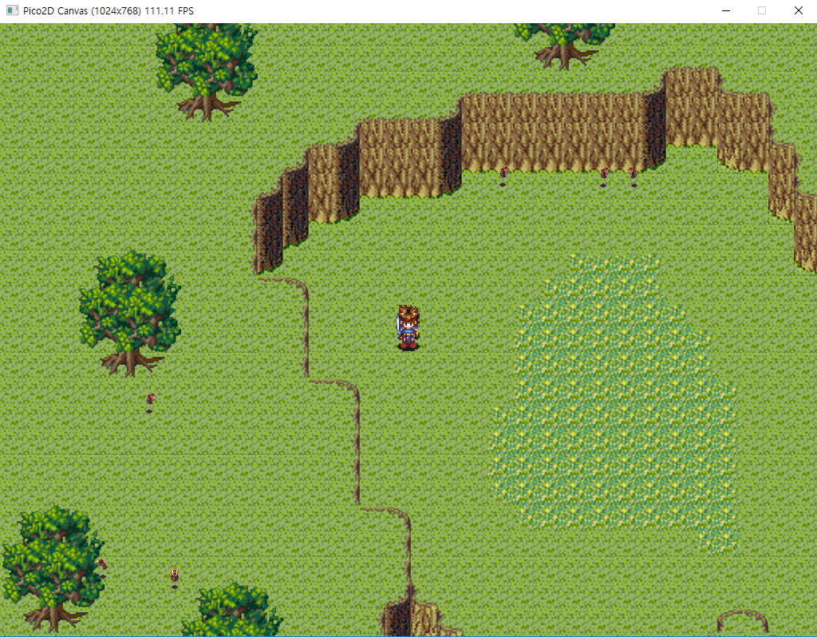
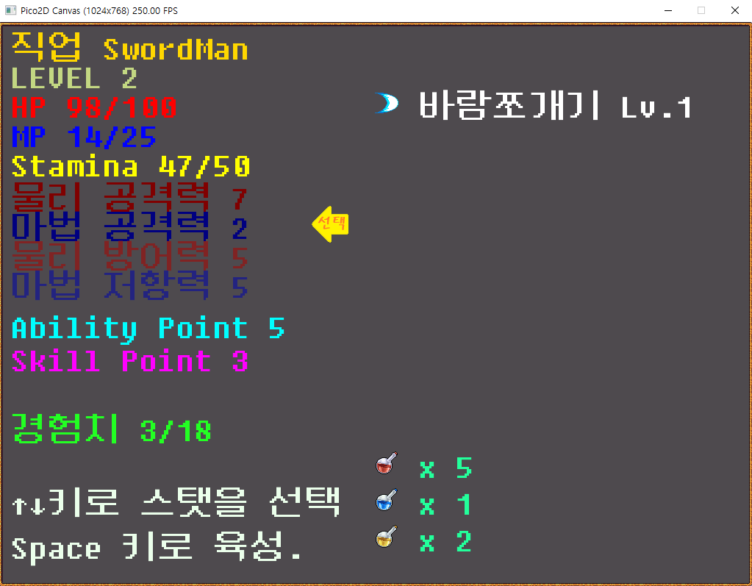
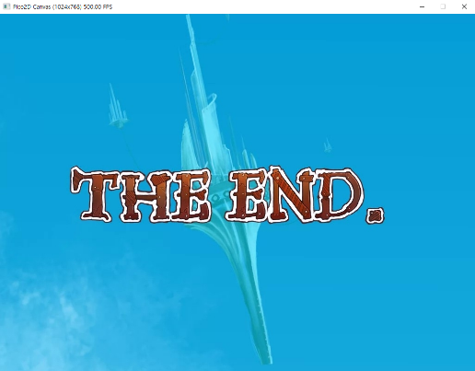
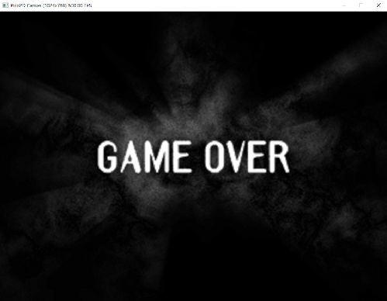
몬스터 무리가 등장하는 스테이지를 돌파하여 보스 몬스터를 쓰러뜨리는 RPG게임.
몬스터를 쓰러뜨려서 얻은 경험치로 자신의 캐릭터를 성장시킬 수 있다.
게임 소개

Slide 3
개발
진척도
내용 | 최소 범위 | 추가 범위 | 실제 개발 완료 범위 | 진척도
캐릭터 컨트롤 | 방향키를 이용한 4방향 이동 키 입력을 받아 캐릭터가 현재 보는 방향으로 근접 공격을 발동 | 방향키 이동 8방향 점프 구현 | 점프 제외 전원 구현 (점프는 리소스의 한계로 미 구현) | 100%
캐릭터 기술 | 특정 키를 입력 받아 특정 자원을 소비하여 강력한 기술 발동 | 다양한 기술 추가 | 바람 쪼개기 스킬 1종 구현 | 최소 범위 100%
맵 | 최소 3 스테이지, 퍼즐 등의 요소 존재 최종 스테이지에서는 강력한 적(보스) 출현 | 스테이지의 볼륨이나 개수 추가 | 스테이지 3개 구현 완료 | 최소 범위 100%
적 AI | 화면에 나타난 즉시 플레이어를 인식 플레이어가 근처에 접근 시 인식 플레이어에게 먼저 공격을 받을 시 인식 인식 시, 플레이어를 추적함. | 보스 몬스터 고유의 공격 패턴 추가 | 3가지 종류의 AI 전원 구현 | 최소 범위 100%
난이도 | 난이도 증가 시 적의 능력치 강화 | 보스 몬스터의 패턴 추가 퍼즐 요소 추가, 퍼즐 난이도 심화 | 난이도 시스템 미 구현 | 0%
게임 기능 (시스템) | 피격 시 HP 감소, HP 0 진입 시 게임오버 적을 쓰러뜨려 얻은 자원으로 캐릭터 육성 소모 아이템을 획득하여 특정 자원 회복 | 착용시 특정 기능이 해금되거나 능력치에 보정이 붙는 장비 아이템 추가 | 피격 시 HP감소, 게임오버, 캐릭터 육성, 소모 아이템 구현 | 최소 범위 100%
사운드 | 배경 음악 삽입, 특정 행동 시 효과음 발생 |  | 배경음악, 효과음 삽입 | 100%
애니메이션 | 아군이나 적 캐릭터의 보행, 공격, 기술 모션 | 사망 모션, 특수 모션 추가 | 아군과 적 캐릭터의 보행, 공격, 기술 모션 구현 | 최소 범위 100%
기타 | 사망 시 상태를 랭킹 판을 만들어 저장 | 다른 기술을 가진 캐릭터 선택 | 미 구현 | 0%
.

Slide 4
잘된 점 및 아쉬운 점 정리
잘된 점 –
처음에 의도한 대로 플레이어 캐릭터를 키워가며 스테이지를 진행한다는 개념과 의도했던 기초적인 시스템은 구현 완료하는 데에 성공하였다.
아쉬운 점 –
RPG 장르에 대해 처음에는 생각한 것이 많아서 이것저것 구현하려 했지만, 정작 개발 시작 후 예상치 못한 곳에서 난관에 부딪히고 먹통을 일으켰다. 시간이 충분히 많았음에도 불구하고, 아직 구현하고 싶은 것이 많이 있는데도,
실력 부족으로 인해 구현하고자 했던 것을 다 구현하지 못한 점이 아쉬움으로 남았다.

